Slide 1
수DA쟁이
이렇게 쉬운
통계학
정규분포 체감하기 2021010677 김상현

Slide 2
목차
데이터로 도수분포표 만들기
히스토그램에서 쌍봉형을 발견했다면?
히스토그램에서 분포곡선으로
정규분포 움직이기
정규분포로 확률 보기
‘관리도’를 이용한 품질관리
2개의 서로 다른 정규분포를 1개로?
여러 곳에서 사용할 수 있는 표준정규분포
서로 다른 두 집단 비교

Slide 3
01
데이터로 도수분포표 만들기

Slide 4
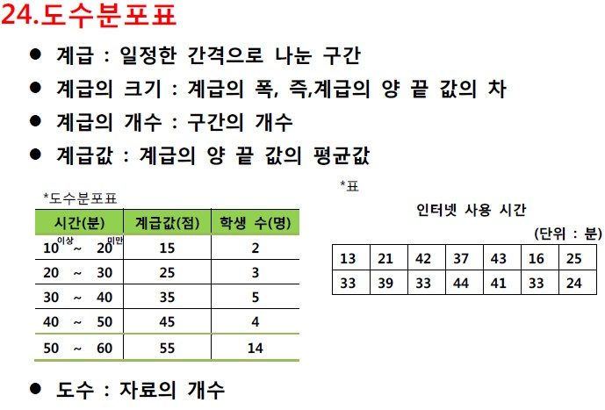
데이터로 도수분포표 만들기
정규분포표의 첫걸음→ ‘히스토그램(막대 그래프) 만들기’
데이터 수집→도수분포표 만들기→히스토그램 만들기
데이터를 수집한다면 계급을 나눠야 한다
1.데이터의 최댓값, 최솟값 조사
2.최댓값 – 최솟값(범위) 와 데이터 개수에 따라 계급 개수 구분
Ex) 데이터의 최댓값:80.0 최솟값:30.0
최댓값- 최솟값(범위) = 50 10개의 계급 폭으로 나누면 *계급:30.0~35.0, 35.0~40.0, (생략), 75.0~80.0

Slide 5
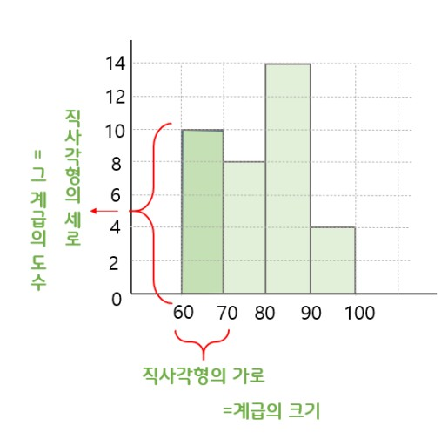
데이터로 도수분포표 만들기

Slide 6
02
히스토그램에서 쌍봉형을 발견했다면?

Slide 7
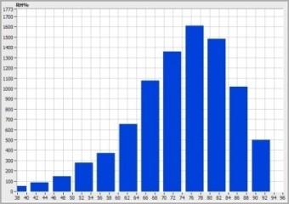
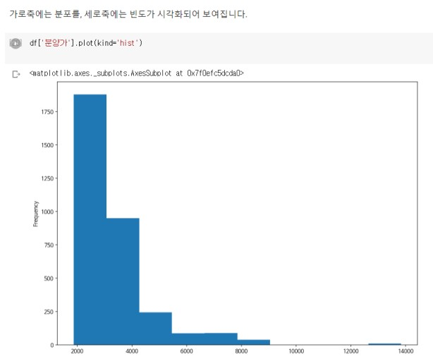
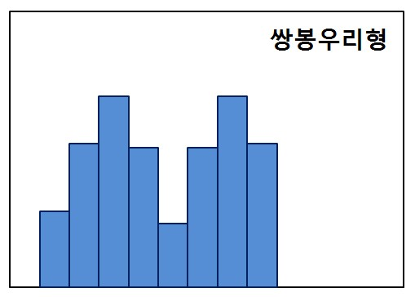
히스토그램의 형태
1. 산형 2.지수형 3. 쌍봉형(낙타형)
-몸무게나 키 이런 데이터에서 많이보는 -제품별 판매 순위, 신제품 고장 -이런 형태가 나타난다면 바로 검
형태 (불만) 시간적 경위 등에서 발견 사를 해봐야 함.

Slide 8
쌍봉형 검사
산형이 2개 겹칠때가 있다.
서로 다른 종류의 데이터가 섞일때도 있다.
-섞이더라도 단봉형이 될 때도 있다.

Slide 9
03
히스토그램에서 분포곡선으로

Slide 10
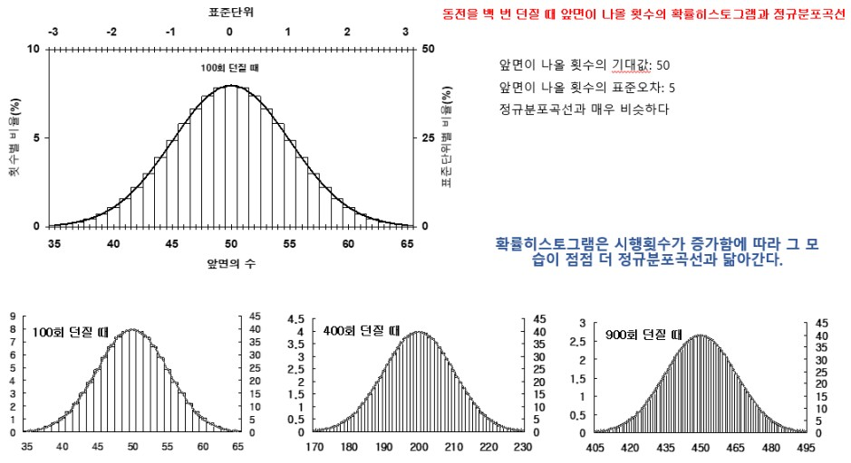
히스토그램에서 분포곡선으로

Slide 11
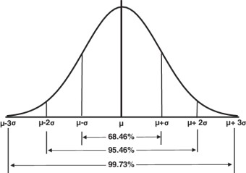
히스토그램에서 분포곡선으로
정규분포 패턴 결정→’평균’ , ‘표준편차’
‘평균에서 얼마나 떨어져 있는가?’로
해당 범위에 포함되는 데이터의 확률이 정해진다.
거리 단위: 표준편차(시그마)

Slide 12
04
정규분포 움직이기

Slide 13
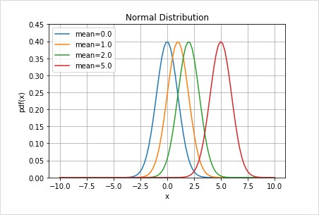
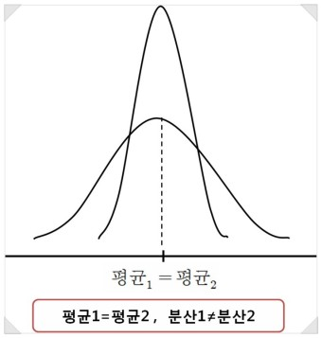
정규분포 움직이기
표준편차를 그대로 두고 평균이 달라지면 평균을 그대로 두고 표준편차가 다르면
*표준정규분포:평균=0
표준편차=1

Slide 14
05
정규분포로 확률보기

Slide 15
정규분포로 확률 보기

Slide 16
06
‘관리도’를 이용한 품질관리

Slide 17
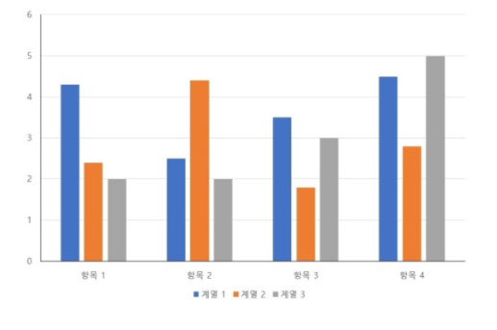
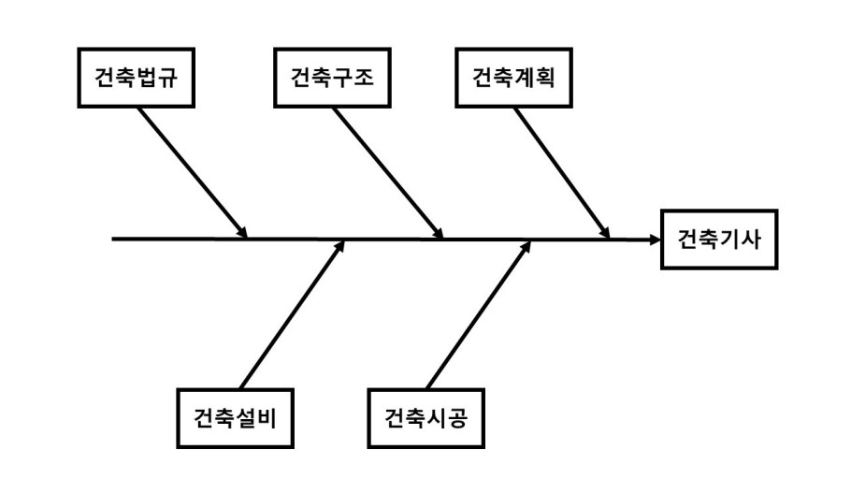
‘관리도’를 이용한 품질관리
1.히스토그램
2.특성요인도

Slide 18
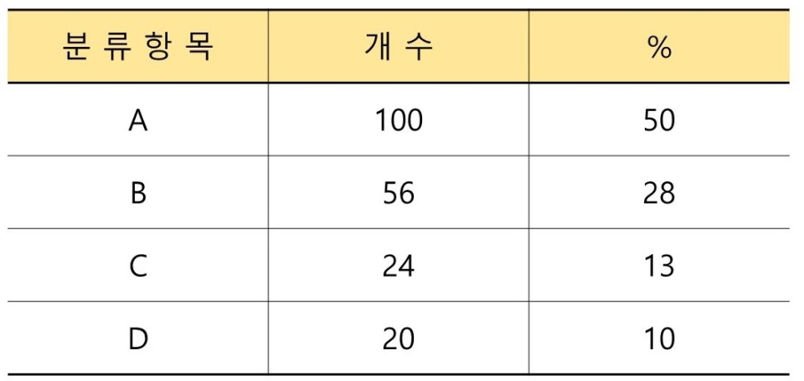
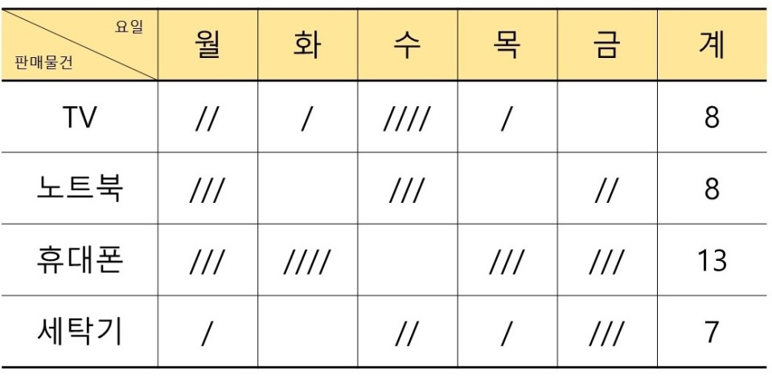
‘관리도’를 이용한 품질관리
3.파레토도
4.체크 시트

Slide 19
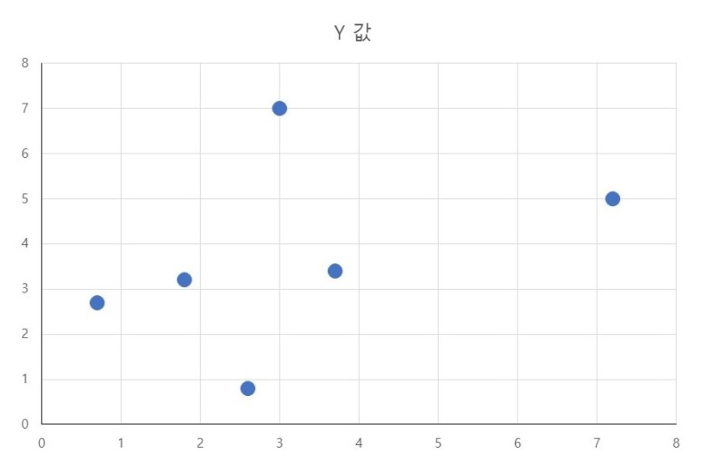
‘관리도’를 이용한 품질관리
5.각종 그래프 및 관리도
6.산점도

Slide 20
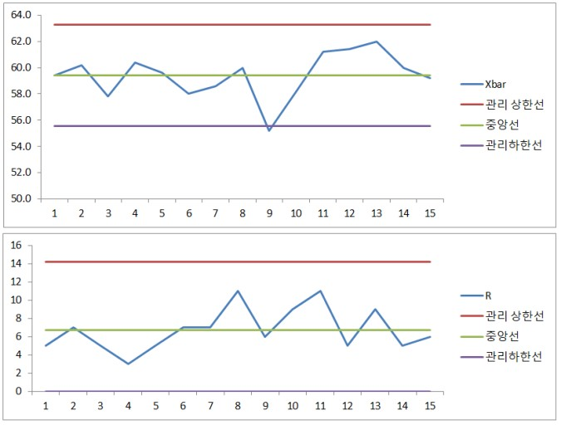
‘관리도’를 이용한 품질관리
‘관리도’를 보면 꺾은선 그래프 형태
정규분포 그래프를 세로로 눕혀서 그린 것

Slide 21
07
2개의 서로 다른 정규분포를 1개로?

Slide 22
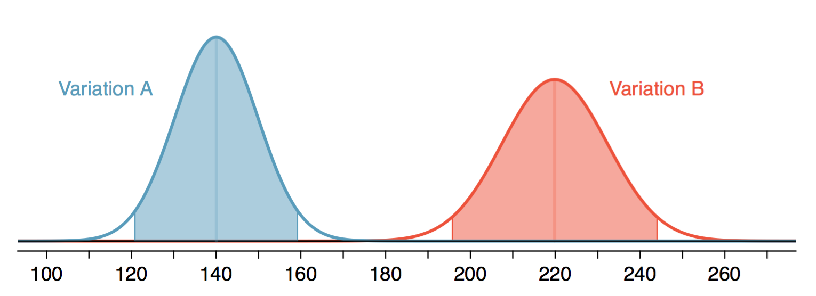
2개의 서로 다른 정규분포를 1개로?
서로 다른 정규분포 2개를 한데 모아서
같은 모양으로 만들면 된다.

Slide 23
08
여러 곳에서 사용할 수 있는 표준정규분포

Slide 24
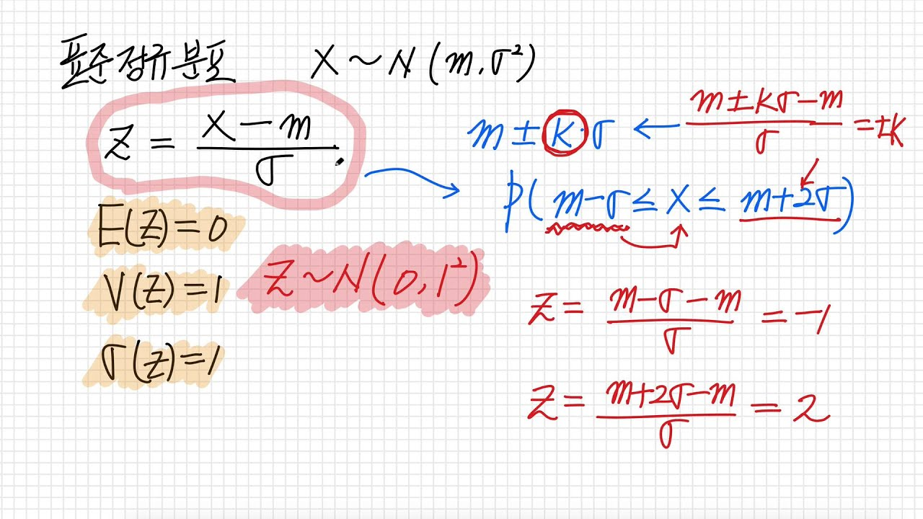
여러 곳에서 사용할 수 있는 표준정규분포
이때 Z를
표준화점수
or
표준점수

Slide 25
여러 곳에서 사용할 수 있는 표준정규분포
*편찻값 구하기
시험 점수
1.(시험점수-평균점)을 계산 → 표준편차로 나눔
2. 10으로 곱함
3.평균점인 50을 더함
*지능지수(IQ)
참고:미국의 메릴린 보스 새번트 라는 사람의 IQ가 228 이라고 함.

Slide 26
09
서로 다른 두 집단의 비교

Slide 27
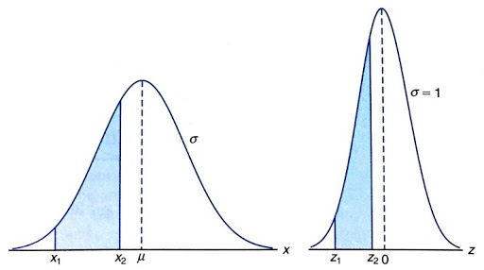
서로 다른 두 집단의 비교
이 책의 프롤로그에서 3가지 문제가 있었는데 그 중에서도 2번째 퀴즈인 ‘서로 다른 두 사람의 성적(공헌도)을 어떻게 비교 할건가?’ 였는데 비교 할 수 있다.
꼭대기의 높이를 맟춤
폭을 맟춤

Slide 28
Q & A

Slide 29
Thank you!

